Slide 1
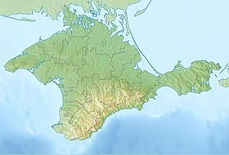
Путешествие по достопримечательностям Крыма

Slide 2
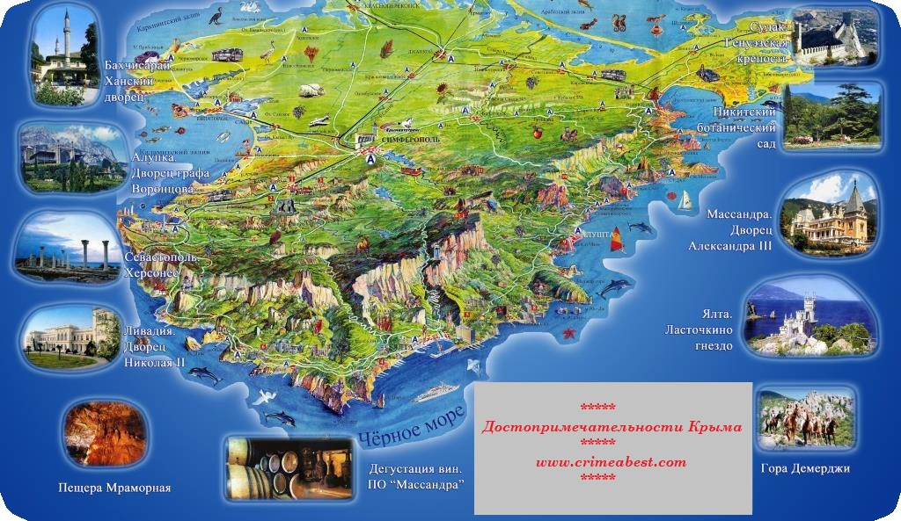
Полуостров Крым с его чудесной природой и песчаными пляжами — гордый обладатель целой серии отличных черноморских курортов: Ялты, Евпатории, Алушты, Алупки, Балаклавы, Гурзуфа, Фороса и других.

Slide 3
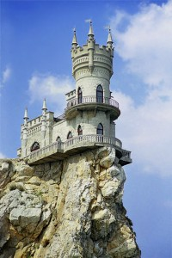
Крым – не просто полуостров с самыми разными пляжами, это еще и большое количество исторических, архитектурных и природных достопримечательностей. Побывав хотя бы раз в Крыму, хочется возвращаться сюда снова и снова. Здесь на отдых приезжал и Пушкин и императорские семьи

Slide 4
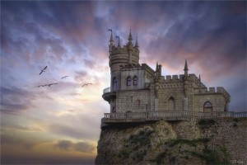
Ласточкино гнездо имеет не большую, но достаточно интересную и насыщенную историю. Дворец, который находится на мысе Ай-Тодор, когда-то был обычной деревянной дачей, построенной для одного генерала в 1877 — 1878 гг, и назвали «Генералифе». Здание в таком живописном месте привлекала многих, и вот эту дачу приобрела московская купчиха Рахманова. Она перестроила ее на свой вкус, и дала название, которое навеки закрипилась за зданием — Ласточкино гнездо. Впоследствии, в 1911 году, купчиха перепродала Ласточкино гнездо немецкому нефтепромышленнику барону Штейнгелю. Новый владелец велел снести деревянную дачу и построить на ее месте каменное здание в виде замка. Проект был заказан у русского архитектора А. Шервуда. Новое Ласточкино гнездо было построено в 1912 году, а в 1914 продано московскому купцу Шалапутину. Последний открыл в Ласточкином гнезде ресторан. После революции в 1917 — 1920 советская власть превратила Ласточкино гнездо на туристическую базу, а затем в библиотеку санатория «Жемчужина». В 1927 году во время землетрясения часть скалы, на которой находится Ласточкино гнездо, обвалилась. В стенах появились трещины, часть замка сорвалась в море. Состояние здания было признано аварийным и доступ в него закрыт. В 1968 году начаты работы по укреплению и частичной реконструкции Ласточкиного гнезда.

Slide 5
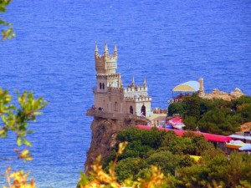
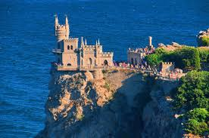

Slide 6
Алушту стоит заглянуть ради Долины Привидений и массива Демержди - причудливые скалы долины в утреннем тумане кажутся призрачными. Встретить рассвет на Демерджи определенно стоит - зрелище потрясающее. Не забудьте про гору Кастель и пещеры Чатыр-Дага, а также водопад Джур-Джур близ села Генеральское.
В Алуште также интересны крепость Алустон, средневековое укрепление Фуна и дворец княгини Гагариной, разнообразные старинные усадьбы,

Slide 7
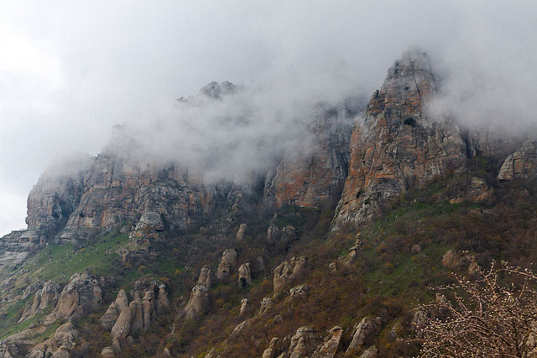
АЛУШТА - ДОЛИНА ПРИВИДЕНИЙ

Slide 8
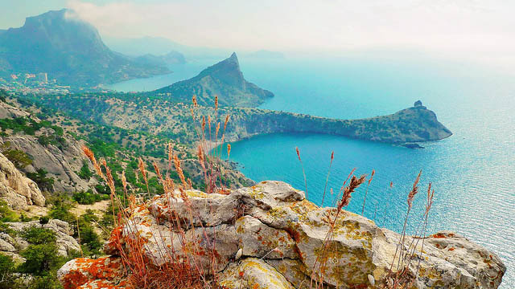
Судак

Slide 9
Следующая точка в маршруте по Крыму - Судак и Новый Свет. Им нужно отдать достаточно много времени - местность богата на природные достопримечательности. В Новом Свете это Тропа Голицына и Царский пляж, Караул-Оба, пик Космос и Лестница тавров, в Судаке - генуэзская крепость, мысы Меганом, Алчак и Француженка, а также гора Ай-Георгий и другие

Slide 10
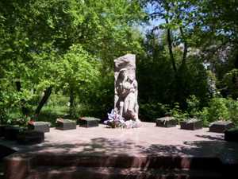
Город Джанкой. По Джанкойскому району можно судить о характере ландшафта части Крыма, лежащей к северу от предгорий. Это ровная с небольшим уклоном к северу равнина, занятая степью – солончаковой близ озера Сиваш, полынной по мере углубления к центральной части Крыма и разнотравной в центре полуострова.С 1925 года Джанкойский район являлся центром еврейской земледельческой колонизации Крыма. Около 17000 переселенцев-евреев из Гомельской и Смоленской губерний, с Кавказа и даже Палестины были расселены в Джанкойском и Евпаторийском районах. Джанкой стал центром аграрного района.

Slide 11
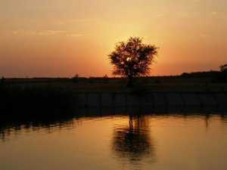
Северо-крымский канал (СКК) построен в 1961-1971 годах для орошения полей для засушливых районов Крыма. Начинается канал из Каховского водохранилища, доходит до Керчи. Длина 402,6 км, ширина достигает 150 м., глубина 7 м. максимальная пропускная способность 300 м3/с. В 1986 году площадь орошения составляла 380 тыс. га и обводнения св. 600 тыс. га.Канал является самым крупным сооружением такого рода в Европе.Для обеспечения подъема уровня воды, в Крыму построено 400 мощных насосных станции.От Новой Каховки до Джанкоя вода канала идёт самотёком, а дальше её поднимают насосные станции.

Slide 12
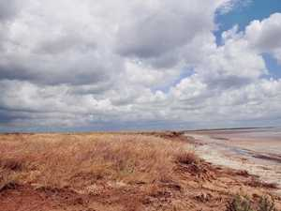
Сиваш (Гнилое Море), получил свое название за сероводородный запах от гниющих остатков растений и животных и является заливом Азовского моря, с которым соединяется узким проливом в районе г. Геническа и отделяется длинной и узкой Арабатской стрелкой.Глубина Сиваша ничтожна и во многих местах едва превышает 70 см., вода в нем очень соленая, так что к концу лета соль садится, покрывая белым налетом , точно снегом, значительные площади высохших мест. Многие заливы Сиваша отделились от него совершенно, образовав закрытые озера, из которых добывается соль.

Slide 13
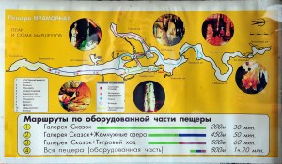
Маршрут Главной Галереи имеет протяженность порядка 1,5 км. Восхищенные взоры посетителей направляются на истинные произведения искусства, которые создала сама природа из сталактитов и сталагмитов. Иногда они настолько правдоподобны, напоминая предметы, фигуры и лица, что тяжело поверить в авторство самой природы и, кажется, что их создала рука опытного мастера.

Slide 14
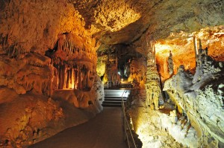

Slide 15
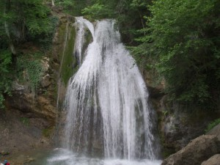
Горный водопад Джур-Джур, наверное, самый мощнейший водопад Крыма, который находится в красивейшем уголке Хапхала, в округе Алушты. Его называют еще — пожизненно журчащим крымским водопадом. Он маленький, в вышину достигает не более 15 м, однако постоянно многоводный. Находится водопад в Большой Алуште, недалеко от Генеральского села.

Slide 16
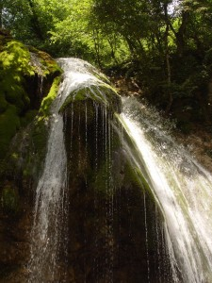
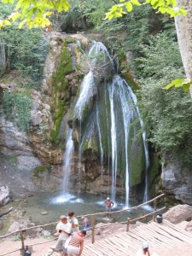

Slide 17
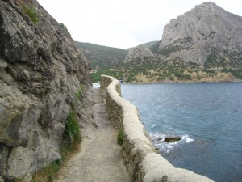

Slide 18
Голицынская тропа — одна из главных достопримечательностей Нового света. Тропа берет свое начало на юго-западном берегу Зелёной бухты и проходит мимо удивительных естественных гротов.
Голицынская тропа начинается под северным склоном массива Хоба-Кая, и путешествие наше начинается отсюда. Тропа достаточно узкая и пролегает над вполне опасным обрывом, хотя местами она укреплена деревянными поручнями. Через некоторое время, когда огибаешь мыс, появляется самый знаменитый из гротов, чудо Нового Света. Он наиболее известный и носит целых два гордых имени — Голицынский и Шаляпинский. Голицынский грот — потому что в нем хранились бутылки с вином, которым щедрый князь любил потчевать своих гостей. А название Шаляпинский появилось, потому что в гроте с великолепной акустикой когда-то выступал великий исполнитель романсов. Гигантский грот естественным путем выбит в скалах морскими волнами, «потолок» в гроте достигает высоты 25-30 метров.
В глубине грота расположена эстрада для музыкантов, а за нею — отверстие в стене, ведущее в одно из помещений для вин князя Льва Голицына. Здесь же в полу, в небольшом вырытом колодце собирается родниковая чистая вода.

Slide 19
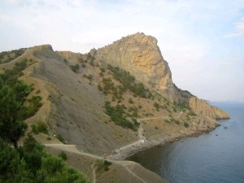
На Голицынской тропе можно увидеть окаменевшие остатки кораллов, водорослей, морских ежей — обитателей тёплого юрского океана (им около 150 миллионов лет)

Slide 20
Автором проекта дворца был придворный архитектор английской королевы Виктории Эдвард Блор (1789—1879 гг.). При его участии возводился знаменитый Букингемский дворец в Лондоне и замок Вальтера Скотта в Шотландии.

Slide 21
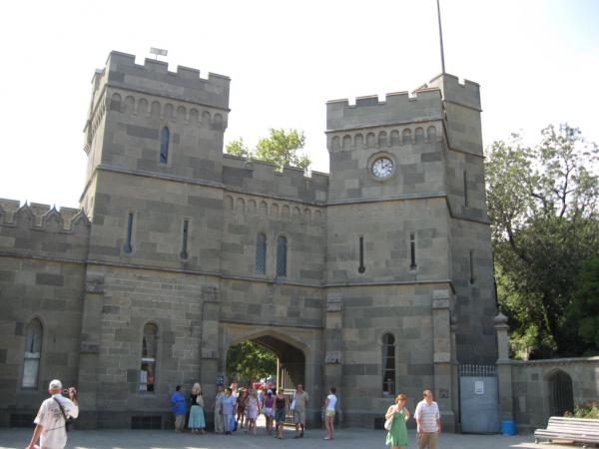

Slide 22
Зимний сад — характерная принадлежность парадных европейских дворцов XIX века. Великолепна голубая гостиная с лепными украшениями. В зимнем саду, в голубой гостиной, а также на террасах портала южного фасада собраны скульптурные изображения семьи Воронцовых и его близких, копии скульптур античных богов и философов. Залы украшают полотна итальянских, французских и английских живописцев.

Slide 23
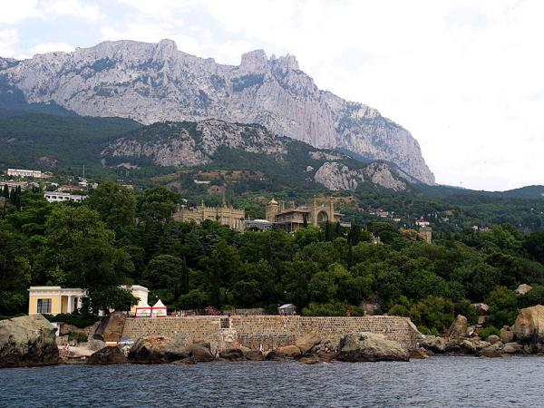

Slide 24
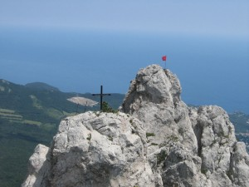
Гора Ай-Петри — это одна из самых красивых и популярных гор Южного берега Крыма. Ай-Петри с греческого языка означает Святой Петр. Эта гора стала настоящей достопримечательностью Крыма. Высота известных Зубцов горы достигает интересную цифру — 1234 м над уровнем моря. Зубцы Ай-Петри сформированы из четырех крупных (высота которых около 15 м) и несколько меньших отвесных пиков, создавшихся при выветривании рифовых известняков.

Slide 25
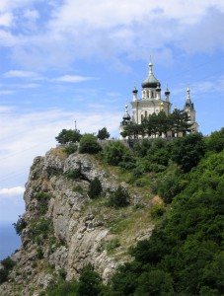
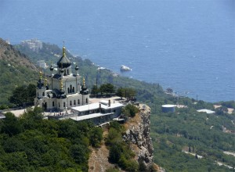
Одна из основных достопримечательностей Крыма это Церковь Воскресения Христова. Она расположена над курортным поселком Форос, на Южном Берегу Крыма. Вид отсюда очень красивый, находится церковь на обрыве Красной скалы. Ее высота над уровнем моря имеет около 400 метров. В XIX столетии она получила статус памятника русской архитектуры. Принадлежит к Симферопольской епархии УПЦ и относится к Московскому патриархату.

Slide 26
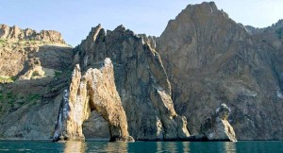
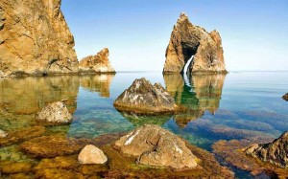
Одна из самых уникальных и красивых крымских гор расположена в западной части Коктебеля, в юго-восточную часть Крыма. Раньше тут взорвался вулкан, в результате его действий, здесь остались нагромождение исполинских обломков хаотичной формы

Slide 27
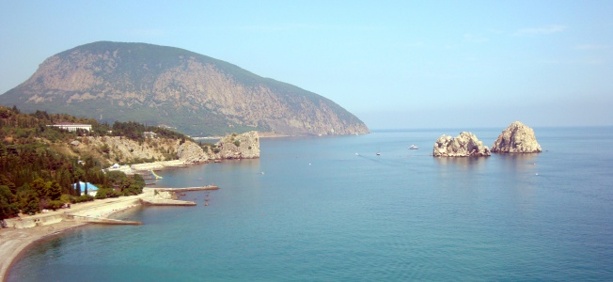
Аю-Даг

Slide 28
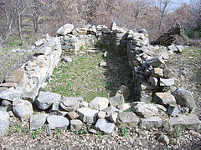
Остатки церкви святых Константина и Елены на поляне Ай-Констант. Аю-Даг.

Slide 29
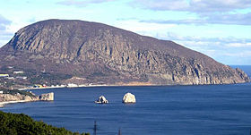
Аю-Даг или Медве́дь-гора́^{[3}) — гора на Южном берегу Крыма, расположенная на границе Большой Алушты и Большой Ялты. Высота горы — 577 метров над уровнем моря, горный массив слегка вытянут в северо-западном направлении на 2400 метров, выступает в море на 2-2,5 километра. Общая площадь — около 4 квадратных километров. Комплекс Аю-Даг является природоохранным объектом.

Slide 30
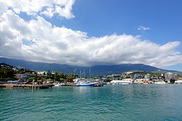
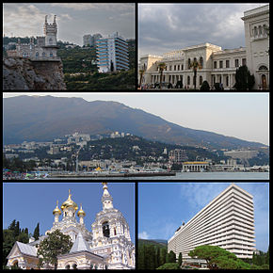
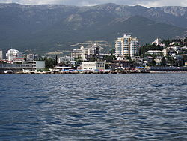
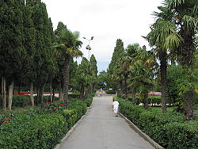
Ялта

